Slide 1


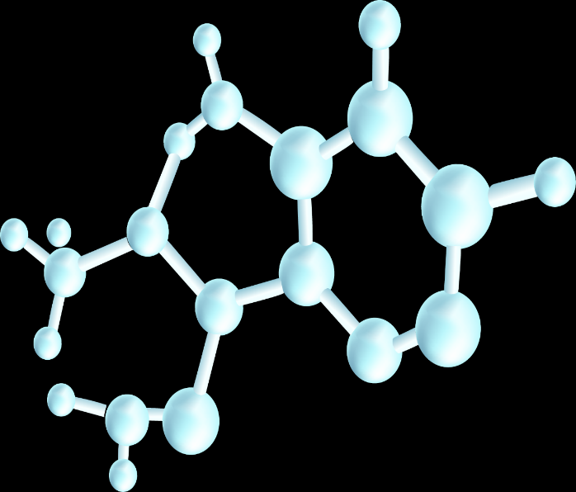
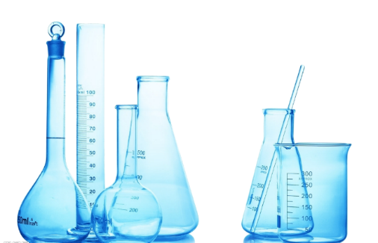
人教版高中化学选择性必修3
第三章：烃的衍生物
第五节：有机合成
第2课时：有机合成路线的设计与实施

Slide 2
有机合成的设计方法
碳骨架构建
有机合成路线的确定
进行合理的设计与选择
官能团转化
较低的成本和较高的产率
简便而对环境友好的操作得到目标产物。

Slide 3
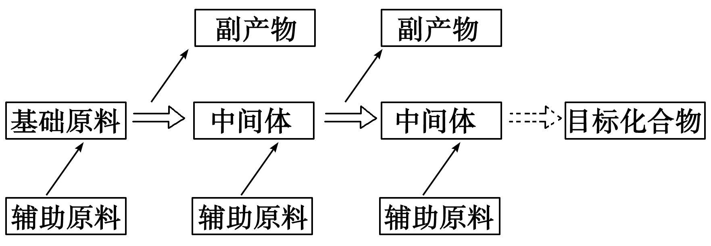
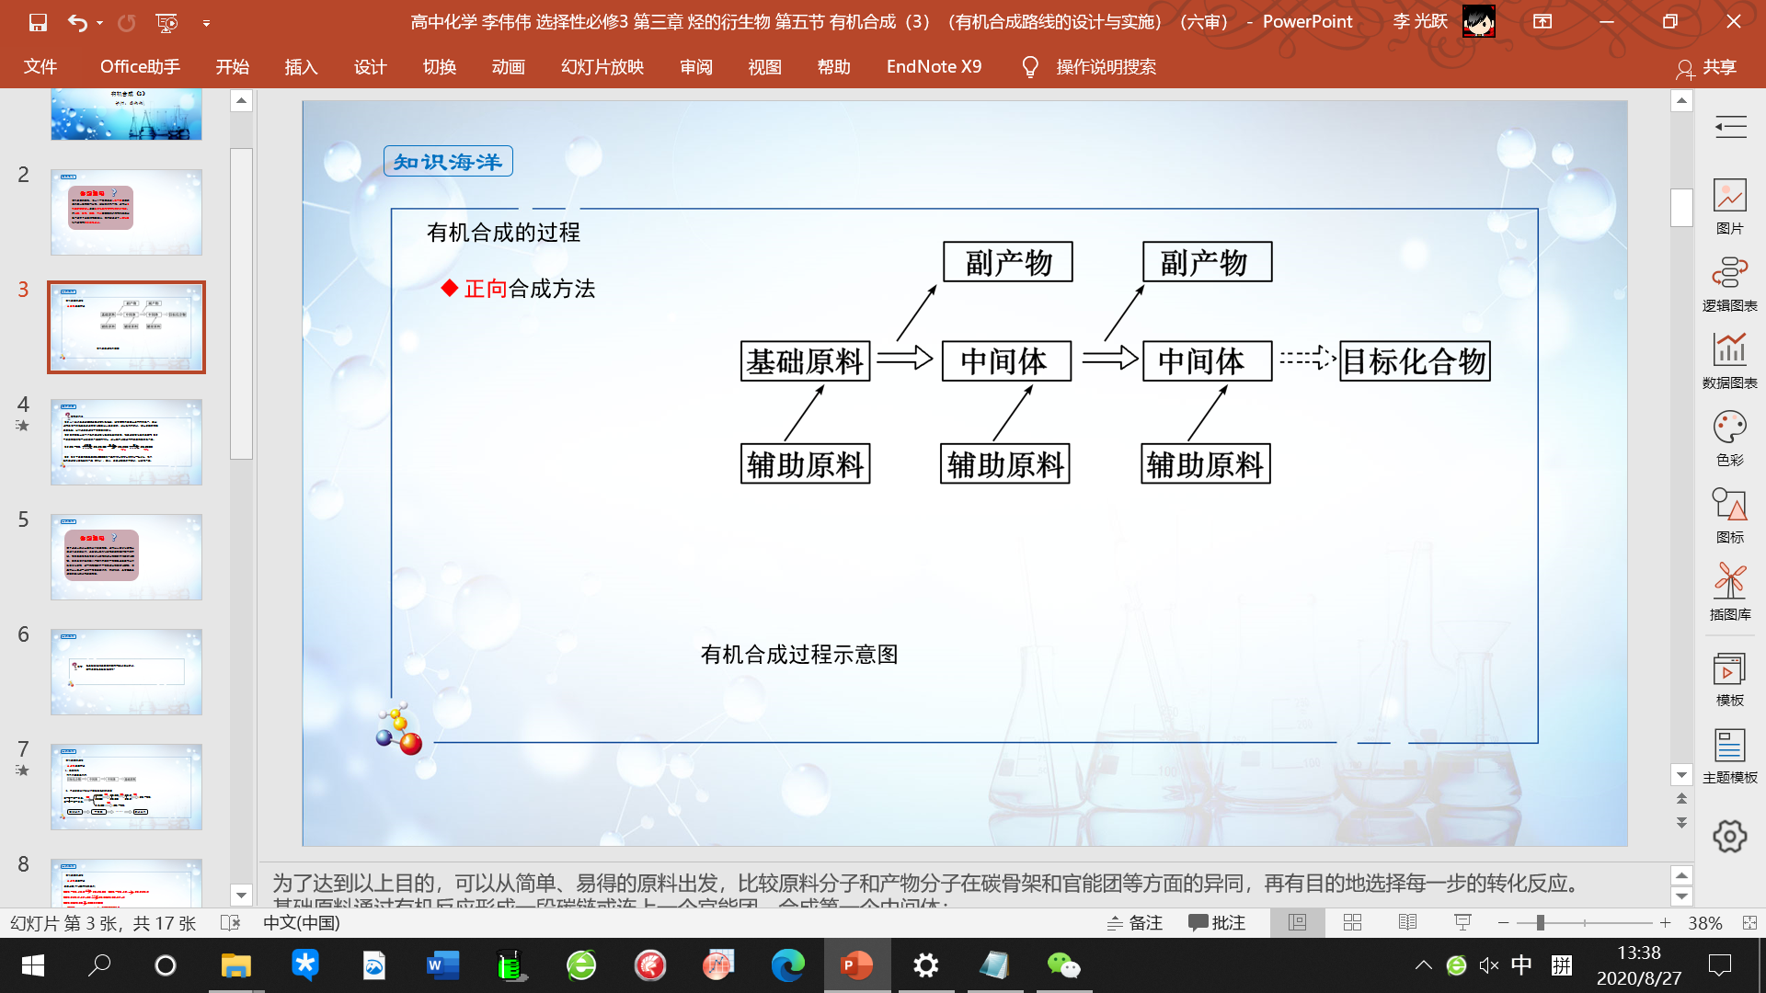
有机合成的设计方法
(1)从原料出发设计合成路线的方法步骤
简单、易得
增加一段碳链或连上一个官能团
碳骨架和官能团等方面的异同的比较

Slide 4
有机合成的设计方法
(2)从目标化合物出发逆合成分析法的基本思路
适当位置断开相应的化学键
目标化合物
较小片段所对应的中间体
经过反应
适当位置断开相应的化学键
确定最适宜的基础原料和合成路线
中间体
逆合成分析示意图

Slide 5
有机合成的设计方法
实例分析
以乙二酸二乙酯这种医药和染料工业原料的合成为例，说明有机合成路线的设计和选择。
CH₃CH₂OH
CH₂=CH₂
O
C
OC₂H₅
O
C
OH
CH₂
OH
CH₂
Cl
C
OC₂H₅
CH₂=CH₂
O
C
OH
CH₂
OH
CH₂
Cl
O

Slide 6
有机合成的设计方法
确定乙二酸二乙酯的基础原料为乙烯，通过以下5步反应完成合成：
1.
CH₂=CH₂ + H₂O
催化剂
CH₃CH₂ OH
Δ ，加压
CH₂
Cl
2.
CH₂=CH₂ + Cl₂
CH₂
Cl
CH₂
Cl
CH₂
OH
3.
H₂O
+ 2NaOH
+ 2NaCl
CH₂
Cl
Δ
CH₂
OH
CH₂
OH
4.
+ 2O₂
催化剂
HO
C
C
OH
+ 2H₂O
CH₂
OH
Δ
O
O

Slide 7

有机合成的设计方法
确定乙二酸二乙酯的基础原料为乙烯，通过以下5步反应完成合成：
5.
催化剂
HO
C
C
OH
+ 2CH₃CH₂ OH
C₂H₅O
C
C
OC₂H₅
+ 2H₂O
Δ
O
O
O
O

Slide 8

有机合成的设计方法
思考与讨论
在实际工业生产中，乙二醇还可以通过环氧乙烷与水直接化合的方法合成，而环氧乙烷则可由乙烯直接氧化得到。请比较该方法与以上合成乙二酸二乙酯中的2、3两步反应，分析生产中选择该路线的可能原因。
O₂
H₂O
CH₂＝CH₂
H₂C—CH₂
CH₂—CH₂
催化剂、△
加压、△
O
OH
OH
(1) 2，3两步反应采用氯气、氢氧化钠，可能腐蚀设备，污染环境；实际工业生产工艺采用氧气和水，成本低，对环境污染小
(2) 2，3两步反应原子利用率小于100%；
而实际工业生产工艺原子利用率100%

Slide 9
设计合成路线的基本原则
(1)步骤较少，副反应少，反应产率高；
(2)原料、溶剂和催化剂尽可能价廉易得、低毒；
(3)反应条件温和，操作简便，产物易于分离提纯；
(4)污染排放少；
(5)在进行有机合成时，要贯彻“绿色化学”理念等。

Slide 10
常见的合成路线
（1）脂肪烃为基础原料到酯的合成路线
①一元合成路线：
HX
R CH＝CH₂
R CH₂CH₂ X
NaOH水溶液
R CH₂CH₂ OH
一元醇
Δ
卤代烃
[O]
[O]
酯
浓硫酸
Δ
R CH₂COOH
R CH₂CHO
一元羧酸
一元醛

Slide 11
常见的合成路线
（1）脂肪烃为基础原料到酯的合成路线
②二元合成路线：
X₂
CH＝CH₂
X CH₂CH₂ X
NaOH水溶液
HO CH₂CH₂ OH
二元醇
Δ
[O]
[O]
浓硫酸
Δ
二元醛
链酯、环酯、聚酯
HOOC COOH
OHC CHO
二元羧酸

Slide 12
常见的合成路线
（2）芳香族化合物合成路线
CH₃
CH₂Cl
CHO
CH₂OH
COOH
①
Cl₂
[O]
[O]
NaOH水溶液
浓硫酸
Δ
芳香酯
光照
Δ
Cl
OH
②
Cl₂
FeCl₃
NaOH水溶液
Δ

Slide 13
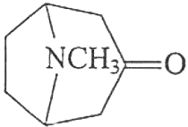
有机合成发展史
20世纪初，维尔施泰特通过十余步反应合成颠茄酮，总产率仅有0.75%。十几年后，罗宾逊仅用3步反应便完成合成，总产率达90%。
颠茄酮

Slide 14
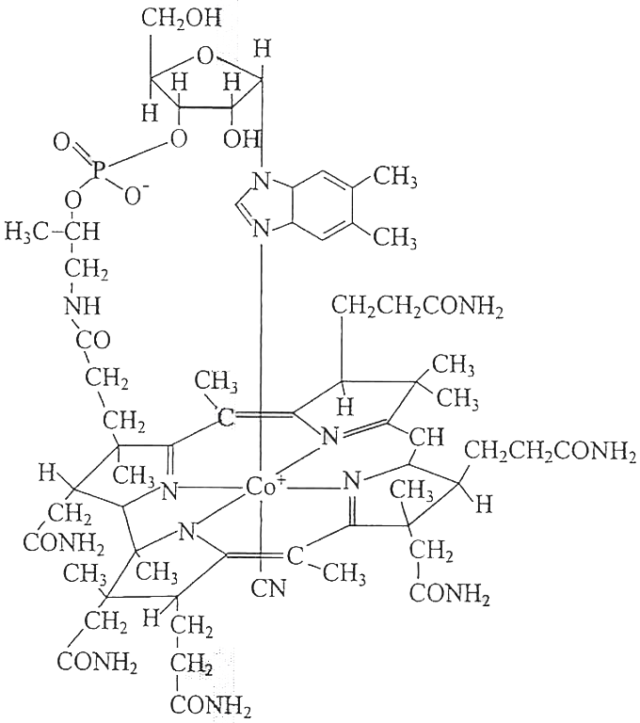
有机合成发展史
20世纪中后期，伍德沃德与多位化学家合作，成功合成了奎宁、胆固醇、叶绿素、红霉素、维生素B₁₂等一系列结构复杂的天然产物。
科里提出了系统化的逆合成概念，开始利用计算机来辅助设计合成路线。
总之，有机合成的发展，使人们不仅能通过人工手段合成原本只能从生物体内分离、提取的天然产物，还可以根据实际需要设计合成具有特定结构和性能的新物质。
维生素B₁₂

